Slide 1

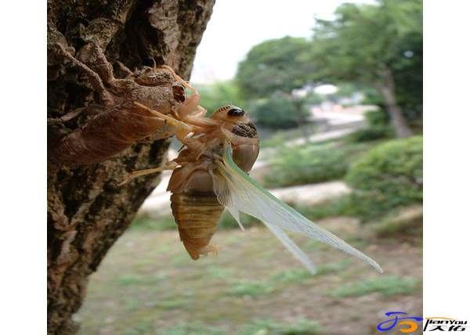
苏教版五年级上册
7 金蝉脱壳
灵宝市实验小学 亢丹竹

Slide 2
学习提示
通过阅读，你获得了哪些新知？
你觉得哪种情景最奇特动人？
朗读你喜欢的段落，读出自己的感受。

Slide 3
最有趣的是蝉尾出壳的情景。未出壳的蝉尾使劲地抖动着，伸着。蝉儿把它已经出壳的上半身腾空向后仰去，又敏捷地向前扑来，再用前脚抓住蝉壳，用力一抽，又白又嫩的蝉尾就出来了。整个动作配合得自然协调。

Slide 4
又小又嫩的翅膀逐渐大了起来，很快盖住身子，像两把扇子长长地拖在身后。蝉儿的肚子在不停地颤动着，每颤动一次，身上的颜色就由浅而深地变化一次，渐渐地变成了深绿色，变成了棕黑色。翅膀上也出现了排列整齐，图案精巧的斑纹。蝉触角也显现出一道道灰白色的光环。

Slide 5
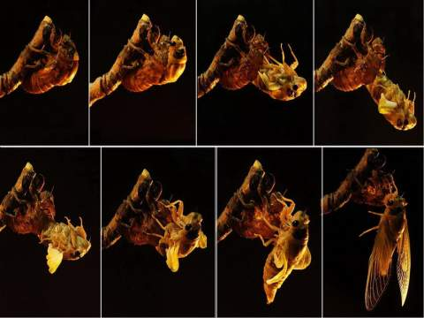

Slide 6
小练笔
重点观察一种小动物的动作，写一篇日记。

Slide 7
谢谢指导

